Slide 1
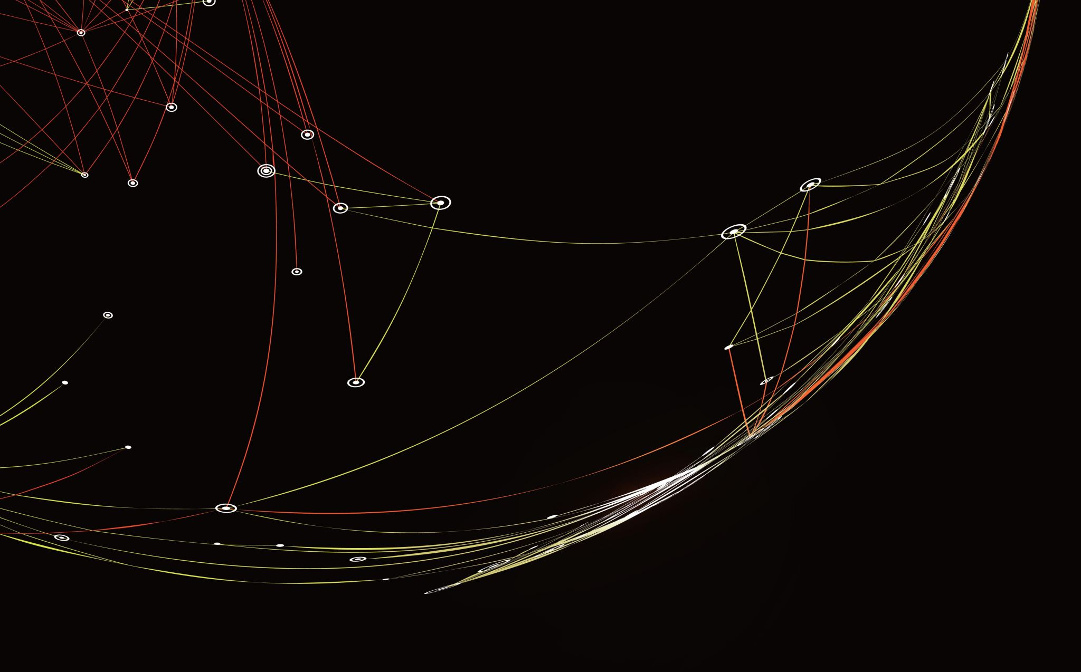
Národní obrození
3. fáze

Slide 2
3. fáze
Rozvinutá česká společnost
Ustálena norma spisovné češtiny
Vzdělanci měli velký zájem o národní dějiny a českou literaturu – celonárodní záležitost
V popředí krásná umělecká literatura
Vedle vlastenecké společnosti ojediněle romantismus (Mácha)
Biedermeier = životní styl měšťanské společnosti
Po celé Evropě
Důraz na rodinu, rodinné zájmy, oslava pohody a klidu

Slide 3
Biedermeier
Domácí kuchařka Magdaleny Dobromily Rettigové
Hry Jana Nepomuka Štěpánka
Hry Václava Klimenta Klicpery

Slide 4
Karel Jaromír Erben
Archivář, sběratel ústní lidové slovesnosti
Historik, právník
Vydavatel památek, překladatel
Dílo:
Prostonárodní české písně a říkadla
Sto prostonárodních pohádek a pověstí slovanských v nářečích původních
České pohádky

Slide 5
Kytice K. J. Erbena
1853
Jediná jeho tvorba
Soubor 13 balad
Motivy:
marný boj člověka s přírodou a nadlidskými silami,
konflikty lidí,
mateřská láska, …

Slide 6
Kytice
Inspirace pro spoustu autorů
Např. Mikoláš Aleš, Antonín Dvořák, Zdeněk Fibich, Jan Neruda, Jaroslav Vrchlický, …
Filmové zpracování F. A. Brabce (2000)
Parodické zpracování v divadel Semafor – Jiří Suchý

Slide 7
Josef Kajetán Tyl
Český prozaik, básník, kritik, novinář
Nejvýznamnější postava českého dramatu v době národního obrození
Narodil se v Kutné Hoře a studoval na gymnáziu v Hradci Králové
Seznámení s prof. Klicperou
Studia na filosofické fakultě nedokončil
Dva roky putoval s kočovnými divadelními společnostmi
Zaměstnání vojenského účetního opustil a věnoval se literatuře
Redigoval časopisy Květy, Vlastimil a Posel z Prahy
V r. 1848 vydával Sedlské noviny
1846 – 1852 dramaturgem českých her ve stavovském divadle
Pochován v Plzni

Slide 8
Dílo J. K. Tyla
Historické povídky z české minulosti:
Rozina Ruthardová
Dekret kutnohorský (z doby vlády Václava IV., líčí boj Čechů s cizinci o moc nad pražskou univerzitou)
Prózy se soudobou tematikou = povídky vlastenecké
Hrdiny jsou často mladí lidé, vzdělaní, ušlechtilí, kteří musejí pro své ideály překonávat překážky a dostávají se do konfliktu s rodiči
Kusy mého srdce – výběr s vlasteneckých povídek
Rozervanec – povídka, která je polemikou s romantismem – karikaturní zobrazení K. H. Máchy
Poslední Čech – pokus o novodobý český román – podnět k ostré kritice K. Havlíčka Borovskému

Slide 9
Dílo J. K. Tyla
Raná divadelní tvorba (dosavadní tradice obrozeneckého dramatu):
Fidlovačka aneb Žádný hněv a žádná rvačka – fraška se zpěvy na téma ševcovské slavnosti (píseň Kde domov můj? – František Škroup)
Sociální hry (dramatické obrazy ze života):
Pražský flamendr, Bankrotář, Paličova dcera
Dramatické báchorky (pohádkové hry):
Strakonický dudák aneb Hody divých žen, Tvrdohlavá žena a zamilovaný školní mládenec, Lesní panna aneb Cesta do Ameriky

Slide 10
Strakonický dudák
Dobrodružný příběh jihočeského dudáka Švandy, který chce získat bohatství a ruku své milé Dorotky hrou na dudy v cizině
Ve světě se dostává do těžkých situací, je zachráněn svou matkou – vílou Rosavou
Pomáhá mu přítel Kalafuna
Musí překonat nástrahy podvodníka Vocilky – ten chce zneužít jeho umění k vlastnímu obohacení

Slide 11
Dílo J. K. Tyla
Historická dramata – reakce na tehdejší sociální a politické události a problémy
Kutnohorští havíři aneb Krvavý soud
Jan Hus
Krvavé křtiny aneb Drahomíra a její synové

